Slide 1
Effects of a PC-Based Attention Maintenance Training Program on Driver Behavior Can Last Up to Four Months
Gautam Divekar, Siby Samuel, Alexander Pollatsek, F. Dennis Thomas, Kristopher Korbelak, Richard D. Blomberg, Donald L. Fisher
Transportation Research Record, vol. 2602, 1: pp. 121-128. , First Published January 1, 2016.
Reporter：陳姿璇
Notes:
利用電腦的注意力培訓計畫在駕駛模擬器上是不是可以在4個月後仍然有效

Slide 2
Introduction
隨著技術的進步和車載系統使用的增加，駕駛員比以往任何時候都更經常遠離前方道路。
美國國家公路交通安全管理局（NHTSA）的一項研究報告稱，2010年共有3,092人死於汽車撞車事故，而注意力不集中是其中一個原因(NHTSA, 2010. )
由Klauer等人進行的研究中估計，所有汽車碰撞中的78％和近距離碰撞的65％都與一位疏忽的駕駛員相關(Klauer, S. G., T.A. Dingus, V.L. Neale, J. D. Sudweeks & D.J. Ramsey, 2006)。
另一項汽車駕駛員研究中指出，在6sec測量的區間中，駕駛員若參與次要任務(傳訊息)，而將視線離開前方道路平均約4.62sec，這代表駕駛員在眼睛看不到的狀態下，以55 mph的速度行駛大約一個足球場的長度(Olson, R.L., R.J. Hanowski, J.S. Hickman, and J. Bocanegra, 2009)

Slide 3
Introduction
分心對於年輕的新手駕駛員相對於有經驗的駕駛員而言，更加提高了他們的撞車事故風險。
自然性研究中指出，對於前方車道的疏忽，年輕駕駛員（18至20歲）與經驗豐富的駕駛員（35歲及以上）相比，碰撞風險增加了4倍(Klauer, Dingus, Neale, Sudweeks & Ramsey, 2006)
在該領域和駕駛模擬器研究中已經證實，與經驗豐富的駕駛員相比，新手駕駛員更可能將目光遠離前方道路(Wikman, Nieminen, and H. Summala, 1998 ; Chan, Pradhan, Knodler, Pollatsek, and Fisher, 2008 )
Wikman等人在實地考察研究中發現，29％經驗不足的駕駛員觀看車內的時間超過3秒，而經驗豐富的駕駛員則為0.0％(Wikman, Nieminen, and H. Summala, 1998 )

Slide 4
Introduction
在模擬器研究中，Chan等人也發現了類似的結果，沒有經驗的駕駛員（平均年齡16.8歲）對45％的任務注視時間超過2.5sec，而有經驗的駕駛員（平均年齡23.9歲）則只對10％的任務進行注視(Chan, Pradhan, Knodler, Pollatsek, and Fisher, 2008)
儘管經驗豐富的駕駛員從道路上移開的時間較少，但經驗不足的駕駛員和經驗豐富的駕駛員在完成任務上所花費的總時間沒有顯著差異。相反，有經驗的駕駛員比無經驗的駕駛員更頻繁地看向車內，且採取了更安全的策略。

Slide 5
Introduction
已經開發了幾種培訓計劃，目的是教導年輕駕駛員在操作次要車載任務時（例如，操作緊急閃光裝置） ，能減少車內較長時間的掃視比例。
麻省馬薩諸塞大學制定了一項培訓計劃，稱為正向集中注意力學習（ Forward Concentration and Attention Learning , FOCAL）
訓練後，在模擬器和現場進行的多項評估該計畫的研究中發現，FOCAL訓練和對照組的受試者，在掃視行為上存在顯著差異(Fisher, Thomas, Pradhan, Pollatsek, Blomberg,and Reagan, 2010 ; Pradhan, Masserang, Divekar, Reagan, Thomas, Blomberg, Pollatsek, and Fisher, 2009 ; Thomas, Pollatsek, Pradhan, Divekar, Blomberg, Reagan, and Fisher, 2011 )
受FOCAL訓練的受試者，在車內長時間掃視的頻率，比對照組的受試者少。

Slide 6
Introduction - Generations of RAPT Training
上述計畫的FOCAL訓練在短期內，對於駕駛模擬器和現場都具有影響力。但是，所有方法都是在訓練後立即評估的，尚不清楚訓練是否會產生長期影響。
先前對危害預測的研究表示，利用PC的一個小時的訓練計劃可產生長達一年的影響(Taylor, Masserang, Pradhan Divekar, Samuel, Muttart, Pollatsek, and Fisher, 2010)
此研究假設，FOCAL培訓的效果可能會隨著時間的流逝而減小，但在4個月後仍然存在。

Slide 7
Introduction - Generations of RAPT Training
最近的一項研究的結果表示，訓練年輕駕駛員的父母，不僅對父母有益，而且也對年輕駕駛員有益。有研究也表示父母的參與，對年輕駕駛員在車內有效的反饋(包括車載設備上快速停止、快速開始或快速轉換)和無效反饋之間的表現有所不同(Simons, Bingham, Ouimet, Pradhan, Chen, Barretto, and Shope, 2013 ; Zakrajsek, Shope, Greenspan, Wang, Bingham, and Simons-Morton, 2013 )
此研究假設，為新手駕駛員及其父母提供駕駛經驗的訓練，將對新手駕駛員的注意力維持能力產生積極的影響。

Slide 8
Introduction
假設1. 經驗效果：安慰劑組 → 在訓練後的短期和長期來看，接受安慰劑訓練的新手駕駛員，比經驗豐富駕駛員，在觀看車內所佔的比例更高。
假設2. 訓練效果：新手駕駛員 → 在訓練後的短期和長期來看，接受安慰劑訓練的新手駕駛員，比接受FOCAL訓練的新手駕駛員，在觀看車內的時間比例較長。
假設3. 訓練效果：經驗豐富駕駛員 → 在訓練後的短期和長期來看，接受FOCAL訓練的經驗豐富駕駛員的表現，至少與接受安慰劑訓練的經驗豐富的駕駛員一樣好。

Slide 9
Methods
參與者
總共80位(40位16-18歲的新手駕駛員，其他參與者為這40位駕駛者的父親或母親)
新手駕駛員至少擁有5小時的公路駕駛經驗，或擁有初級駕駛執照少於6個月。
隨機分配一半年輕新手駕駛員及其父母接受了FOCAL訓練；另一半接受安慰劑訓練。
新手駕駛員的FOCAL組有11位男性和9位女性（M= 16.35，SD = 0.59）
新手駕駛員的安慰劑組有12位男性和8位女性（M= 16.05，SD = 0.23）

Slide 10
Methods
參與者
總共80位(40位16-18歲的新手駕駛員，其他參與者為這40位駕駛者的父親或母親)
新手駕駛員的父母都是有經驗駕駛員，他們都至少擁有10年的駕駛經驗。
有經驗駕駛員的FOCAL組8位男性和12位女性組成（平均年齡= 49.59，SD = 3.97），
有經驗駕駛員的安慰劑組包括10位男性和10位女性（平均年齡= 48.43，SD = 8.32）。

Slide 11
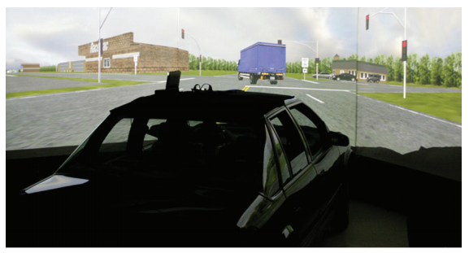
Methods
Apparatus
駕駛模擬器
畫面顯示在三個屏幕上
眼動儀
便攜式輕便眼動儀，即Mobile Eye
安裝在安全護目鏡上的眼睛攝像頭和彩色場景攝像頭

Slide 12
Methods
年輕駕駛員和他們的父母被分配到單獨的房間，他們不會看到對方的培訓計劃，也不會看到彼此在駕駛模擬器上所進行的評估
階段1：
參與者需進行一個利用電腦的前測測驗 – 維持注意力的評估計畫(attention maintenance assessment program (AMAP) )
之後進行FOCAL訓練或安慰劑訓練計劃
訓練後，在進行AMAP的後測測驗
最後，在駕駛模擬器上對參與者進行了評估
階段2：
4個月後，參與者還須再回來進行一次駕駛模擬器的評估。

Slide 13
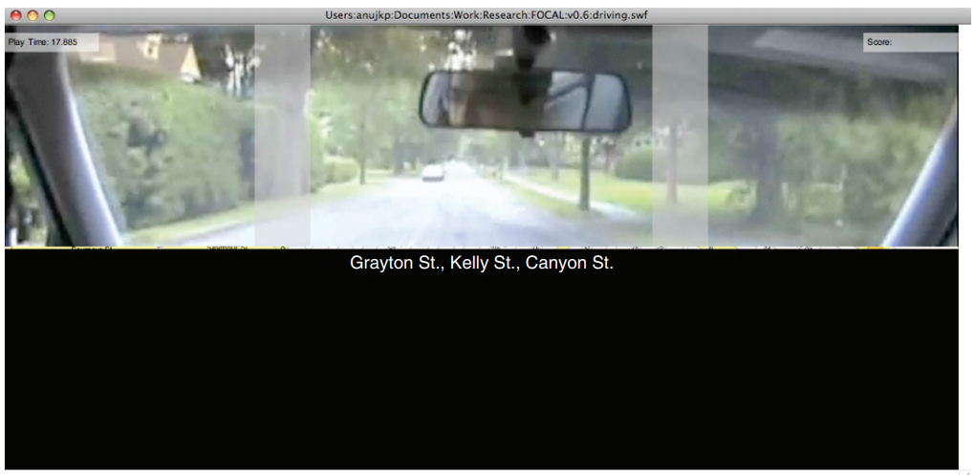
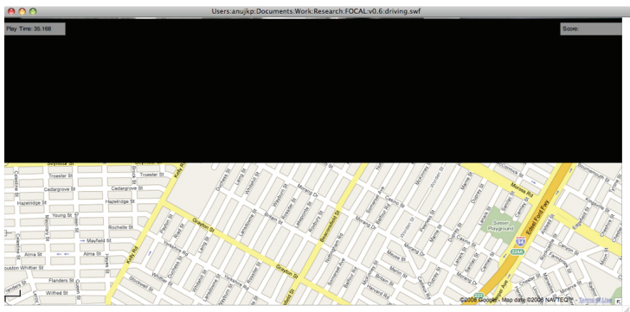
Methods
維持注意力的評估計畫(AMAP)的前測
螢幕上半部是實際道路的影片，下半部是地圖
當參與者觀看影片，下方地圖會黑屏，而觀看地圖時，上方影片會黑屏(任何一邊黑屏，時間都不會暫停)
參與者可以使用空白鍵切換到地圖，使用Enter鍵切換回影片

Slide 14
Methods
維持注意力的評估計畫(AMAP)的前測
總共有4個測驗，在每個地圖測驗開始前，都會提供參與者三個街道名稱。
3個測驗，提供給參與者的三個街道名稱都會出現，但最後一個測驗，只會出現三個街道名稱中的2個。
參與者需要在影片中盡可能正確地識別潛在危險和路牌，同時也要確定提供給參與者三個街道的名稱是否真的存在在地圖上。
參與者在影片中識別出目標物時，就按下Enter鍵。
每個測驗最後，都會請參與者指出在地圖上所看到的街道名稱。
未提供任何的回饋。

Slide 15
Methods
FOCAL訓練
一開始，提供參與者在AMAP前測測驗表現的回饋
第一個回饋影片撥放的是，參與者在向下觀看地圖時的時間點
第二個回饋影片撥放的是，參與者離開道路街景影片的時間有多長
在回饋測驗後，進行2個回饋的練習影片
第一個練習影片，參與者一樣可控制何時觀看地圖，但切換到地圖時就只有3sec可觀看時間，3sec後，畫面會自動跳回道路影片。
第二個練習影片，參與者一樣可控制何時觀看地圖，單切換到地圖時，若觀看時間超過3sec，則系統會發出聲音警告。
重複上述兩組回饋的練習影片，但重複的影片是以2sec為觀看地圖的上限

Slide 16
Methods
安慰劑訓練
參加者了解各種標誌，訊號和路面標誌對駕駛員行為的影響。
對他們進行紙筆測試，其中包含10個問題，並要求他們對每個問題寫出答案。
若參與者答錯，則要求他們重新閱讀並回答一系列新問題。

Slide 17
Methods
駕駛模擬器評估
在模擬器中駕駛時，要求參與者執行九項次要任務(階段1和2都需要)。
每個次要任務都會自動公告，並要求參與者需在15sec內完成任務。
每位參與者花費大約3個小時來完成研究的所有項目（階段1為2個小時，階段2為1個小時）
實驗設計為2（訓練 - FOCAL或安慰劑）×2（經驗 - 新手或經驗）×2（階段 - 階段1或階段2）混合因子

Slide 18
Methods
 | 任務 | 任務描述
1 | 遠光燈 | 請打開你的遠光燈。
2 | CD任務1 | 請從CD盒中找到Andrea Bocelli CD
3 | 除霜任務 | 請將AC設置為最大，將風扇級別設置為3， 然後將空氣吹到腳和前擋風玻璃上。
4 | 地圖任務1 | 請在地圖上找到與Towson Lane相交的街道。（該街道不在地圖上）。
5 | 轉收音機 | 請把收音機調到1210 AM。
6 | 地圖任務2 | 請在地圖上找到與Bertmore Drive相交的街道。
7 | 緊急閃光燈 | 請打開緊急閃光燈。
8 | CD任務2 | 請從CD盒中找到Michael Buble CD。（該CD不在盒中）。
9 | 零錢任務 | 請找到$ 0.40，並將它們放在乘客座位上的盒子裡。
次要任務

Slide 19
Methods
依變項
對於AMAP， 依變項為在特定的閾值下，觀看地圖的掃視持續時間百分比。關注2 s，2.5 s和3 s的值，對4個群組之間在測試前和測試後的百分比進行了比較。
對於訓練計劃，依變項為觀看車內持續時間超過閾值的百分比和持續時間超過最大任務時間(15sec)的百分比，使用的閾值與AMAP相同。

Slide 20
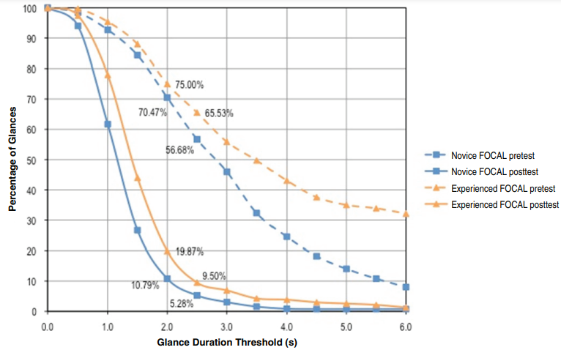
Result
AMAP用於評估訓練前後參與者在地圖上的平均掃視行為。 經過FOCAL培訓後的父母和年輕駕駛員，在訓練後超過1 s的掃視百分比都有下降。
在2 s的閾值下，每個經過FOCAL訓練後的參與者，在測試前和測試後的分數之間都有顯著的差異
新手駕駛員t(38) = 10.54, p < .001
有經驗駕駛員t(34) = 6.80, p < .001
在安慰劑訓練後的駕駛員無顯著差異

Slide 21
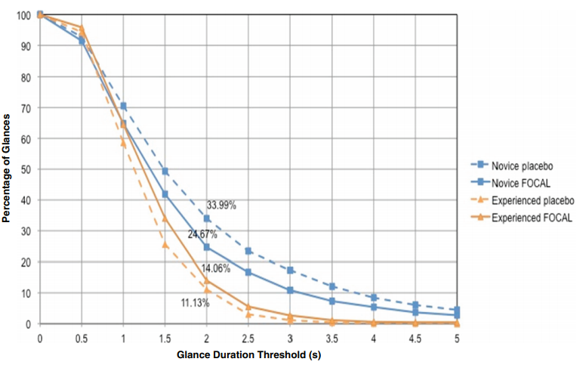
Result
經驗效果
下圖為階段1中，不同駕駛經驗和有無受過訓練駕駛員，在每秒掃視車內持續時間的百分比。
安慰劑訓練的新手駕駛員，有33％的時間內掃視時間超過2 s，而安慰劑訓練的有經驗駕駛員，有11％的時間內掃視時間超過2.0 s [t（38）= 5.16， p <.001]
與假設1一致(經驗效果：安慰劑組 → 在訓練後，接受安慰劑訓練的新手駕駛員，比經驗豐富駕駛員，在觀看車內所佔的比例更高。 )

Slide 22
Result
經驗效果
下圖為階段1中，不同駕駛經驗和有無受過訓練駕駛員，在每秒掃視車內持續時間的百分比。
在持續時間超過最大任務時間(15sec)的百分比上，也有相同結果
在79.0％的任務中，安慰劑培訓的新手駕駛員，其掃視時間大於2s。安慰劑培訓的有經驗駕駛員，僅在39.6％的任務中的掃視時間超過2s（t = 5.89，p <.001）
與假設1一致(經驗效果)

Slide 23
Result
訓練效果
下圖為階段1中，不同駕駛經驗和有無受過訓練駕駛員，在每秒掃視車內持續時間的百分比。
在1.5s的閾值下，FOCAL訓練後的新手駕駛員，其掃視百分比均低於安慰劑訓練後的新手駕駛員
與假設2一致(接受安慰劑訓練的新手駕駛員，比接受FOCAL訓練的新手駕駛員，在觀看車內的時間比例較長)。

Slide 24
Result
訓練效果
下圖為階段1中，不同駕駛經驗和有無受過訓練駕駛員，在每秒掃視車內持續時間的百分比。
在持續時間超過最大任務時間(15sec)的百分比上也有相同結果
但是僅在2.0s的閾值下， FOCAL訓練後的新手駕駛員(25%)與安慰劑訓練後的新手駕駛員(33%)之間有些許差異[t(38) = 1.69, p = .09]
超過2.0s的閾值後，則沒有顯著差異s [t(38) < 1, p > 0.5]

Slide 25
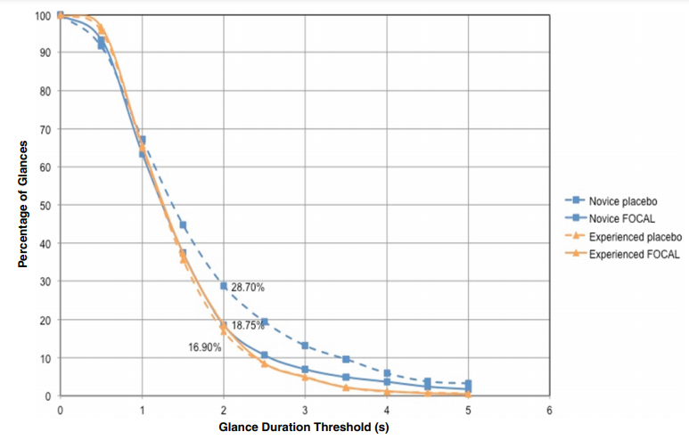
Result
下圖為訓練後4個月的階段2中，不同駕駛經驗和有無受過訓練駕駛員，在每秒掃視車內持續時間的百分比。
安慰劑培訓的新手駕駛員在每個閾值處的時間比例，比安慰劑培訓的有經驗駕駛員還要長。
FOCAL訓練後的新手駕駛員，在4個月後的培訓效果與安慰劑訓練相比，變得更加強大和顯著。
安慰劑訓練的新手駕駛員（29％）和FOCAL訓練的新手駕駛員（19％）之間，在2 s閾值的掃視百分比有顯著的不同[t（38）= 2.48，p = .02]。

Slide 26
Result
下圖為訓練後4個月的階段2中，不同駕駛經驗和有無受過訓練駕駛員，在每秒掃視車內持續時間的百分比。
安慰劑訓練的新手駕駛員(79%)與FOCAL訓練後的新手駕駛員(61%)，在最大掃視任務時間大於2.0s的百分比上有顯著差異(t（38）= 2.61，p = .01)。
FOCAL訓練後的新手駕駛員在第2階段的表現與經驗豐富駕駛員的表現極為相似。

Slide 27
Result
經過FOCAL培訓的新手駕駛員中，超過2 s的掃視百分比降低了6個百分點，之間的差異接近顯著性(t（19）= 1.9，p = .07)
第一階段的25％降至第二階段的19％
經過安慰劑培訓的新手駕駛員中，超過2 s的掃視百分比降低了4個百分點，但是之間沒有顯著差異(t（19）= 1.35，p = .19)。
第一階段的33％降至第二階段的29％
經過FOCAL培訓的有經驗駕駛員中，階段2 (mean = 0.19, SD = 0.13)超過2 s的掃視百分比高於階段1 (mean = 0.13, SD = 0.13)，他們之間有顯著差異(t(18) = −3.34, p < .001)。
經過安慰劑培訓的有經驗駕駛員中，階段2 (mean = 0.17, SD = 13)超過2 s的掃視百分比高於階段1 (mean = 0.12, SD = 0.10)，但是之間沒有顯著差異(t(19) = −1.66, p = .11)

Slide 28
Result
經過FOCAL培訓的新手駕駛員中，階段1 (mean = 0.74, SD = 0.26)與階段2(mean = 0.61, SD = 0.28)在最大掃視任務時間大於2 s的百分比上，有接近顯著的下降(t(20) = 1.94, p = .07)
經過安慰劑培訓的新手駕駛員中，階段1與階段2在最大掃視任務時間大於2.0s的百分比上，沒有顯著差異(t(19) = 0.10, p = .9)。
經過FOCAL培訓的有經驗駕駛員中，階段2(58%)在最大掃視任務時間大於2.0s的百分比，比階段1(38%)高，之間有顯著差異(t(18) = −3.83, p = .001)
經過安慰劑培訓的有經驗駕駛員中，階段2(50%)在最大掃視任務時間大於2.0s的百分比，比階段1(40%)高，但之間沒有顯著差異(t(19) = −1.4, p = .15)

Slide 29
Result
FOCAL培訓的參與者中有83.3％的人說，他們在完成階段1的訓練後改變了自己的駕駛行為，而接受安慰劑培訓的人中只有38.3％。
88.3％ FOCAL訓練組的參與者和65%安慰劑訓練組的參與者表示參加研究使他們更加安全。
也代表FOCAL訓練能增加駕駛員在安全意識上的經驗

Slide 30
Discussion & Conclusion
侷限性
無法確定如果只對新手駕駛員進行FOCAL訓練，那麼新手駕駛員是否會像這項研究的4個月後一樣，有著顯著的進步。
------------------------------------------------------------------------------
這項研究分析了FOCAL訓練對新手駕駛員的影響，並對新手駕駛員以及他們的父母訓練大約4個月後，再次進行了培訓後的分析。
經過FOCAL培訓的新手駕駛員與訓練後4個月他們的父母之間的眼睛移動軌跡之間沒有差別。
表示這些影響將隨著時間而持續，不會消失。
而在安慰劑培訓中，新手駕駛員與有經驗駕駛員之間存在顯著差異。而這對於FOCAL培訓的新手駕駛員和與有經驗駕駛員而言是不存在的。

Slide 31
Discussion & Conclusion
這項研究成功支持了使用電腦所設計的安全駕駛方法（例如FOCAL）的持續開發和評估，這些方法的目的在於幫助新手駕駛員從開始駕駛時，就能迅速掌握更安全的駕駛能力。

